Slide 1
AMAMENTAÇÃO:
Uma vitória para toda vida!
Ana Júlia Colameo
Apresentação elaborada para as atividades do CONSEA, comemorando a Semana Mundial da Amamentação 2014, Brasília, agosto de 2014

Slide 2
Semana Mundial da Amamentação
A Semana Mundial da Amamentação (SMAM) foi lançada pela WABA* (Aliança Mundial para Ação em Amamentação) em 1992, com o objetivo de dar visibilidade ao aleitamento materno.
Ano a ano, a WABA incentiva os grupos do mundo a trabalhar em conjunto, uma das facetas da amamentação e a colocá-la na mídia, para ampla divulgação.
A SMAM é comemorada em todo o mundo durante os dias 1 a 7 de agosto.
*A WABA é uma rede mundial de pessoas e organizações que protegem, promovem e apóiam a amamentação.

Slide 3
Metas da SMAM 2014
Conhecer os Objetivos de Desenvolvimento do Milênio (ODM) e como eles se relacionam com a “Alimentação Infantil Ótima”.

Slide 4
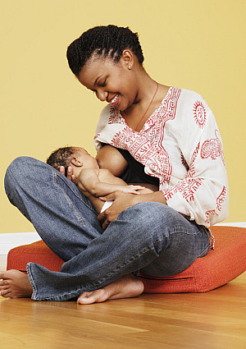
Metas da SMAM 2014
Conhecer os indicadores de Amamentação e Alimentação Complementar e traçar metas para atingir a “Alimentação Infantil Ótima” para todas crianças pequenas.

Slide 5
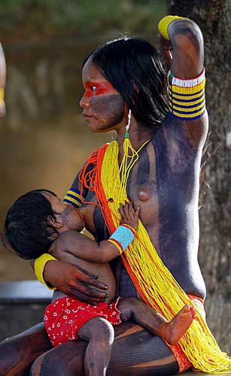
Metas da SMAM 2014
Priorizar as ações de proteção, de promoção e de apoio da “Alimentação Infantil Ótima” para atingir os ODM em 2015 e nos anos subsequentes.

Slide 6
Metas da SMAM 2014
Estimular o interesse dos jovens, mulheres e homens, pela amamentação, para que compreendam a sua importância para o mundo de hoje e do futuro.

Slide 7
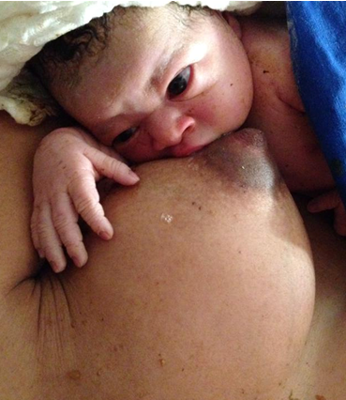
Alimentação Infantil Ótima
Iniciar a amamentação na primeira hora de vida;
Amamentar exclusivamente até os 6 meses de idade;
Aos 6 meses, começar a introduzir os alimentos da família;
Oferecer uma alimentação variada, segura e adequada para o seu desenvolvimento;
Continuar amamentando até os 2 anos ou mais.

Slide 8
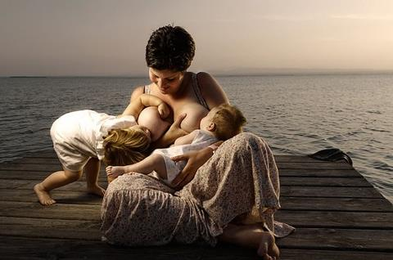
Alimentação Infantil Ótima
Está no topo da lista de intervenções preventivas eficazes para a sobrevivência da criança.
Tem um impacto mais positivo que o alcançado com a vacinação, água tratada e saneamento básico.

Slide 9
Declaração do Milênio
No dia 8 de setembro de 2000, na Assembléia Geral das Nações Unidas, 191 Estados Membros, incluindo o Brasil, assinaram a Declaração do Milênio comprometendo-se a atingir os 8 Objetivos do Desenvolvimento do Milênio,
até 2015.
Em 2010 as Nações renovaram esse compromisso, prometendo acelerar o processo necessário para atingir essas metas.

Slide 10
Objetivos do
Desenvolvimento do Milênio.
1-Acabar com a fome e a miséria
2-Atingir o ensino básico para todas as crianças.
3- Promover a igualdade entre os sexos e a autonomia das mulheres
4-Reduzir a mortalidade infantil.

Slide 11
Objetivos do
Desenvolvimento do Milênio.
5-Melhorar a saúde materna.
6-Combater o HIV/Aids, a malária e outras doenças
7- Garantir a qualidade de vida com sustentabilidade ambiental
8- Estabelecer uma parceria universal para o desenvolvimento.

Slide 12
Como a Alimentação Infantil Ótima se relaciona com os Objetivos de Desenvolvimento do Milênio

Slide 13
ODM 1- Acabar com a fome e a miséria
Todas as mães podem amamentar seus bebês, independente da classe social a que pertençam.
O aleitamento materno é uma forma econômica de alimentar bebês, meninos e meninas.
Amamentar não representa uma despesa a mais no orçamento familiar, diferente da alimentação artificial.
A “alimentação infantil ótima” proporciona energia e nutrientes de excelente qualidade, ajuda a prevenir a fome e a desnutrição.

Slide 14
ODM 2- O ensino básico para todas as crianças.
Existem mais de 150 tipos de ácidos graxos polinsaturados de cadeia longa no leite materno que dão suporte ao desenvolvimento neurológico.
Muitos trabalhos mostram que a amamentação exclusiva melhora o funcionamento mental e ajuda no aprendizado.
A duração total da amamentação tem efeito positivo sobre a capacidade cognitiva da criança, bem como o sucesso acadêmico entre 8 e 18 anos de idade.
A amamentação e a alimentação complementar saudável e adequada reduzem significantemente o risco de atraso no crescimento, desenvolvimento e no desempenho escolar.

Slide 15
ODM 3- Promover a igualdade entre os sexos e a autonomia das mulheres
A amamentação é um grande nivelador de meninos e meninas.
Geralmente a diferença de crescimento entre os sexos começa na inclusão dos alimentos complementares, quando a preferência de gênero atua sobre a alimentação.
O aleitamento materno é um direito das mulheres e necessita de leis de proteção e contra a discriminação.
As mulheres, por criar os filhos e amamentar, são mais vulneráveis social, econômica e nutricionalmente. São afetadas sobremaneira pela pobreza, falta de leitura, discriminação e pela violência.
Os direitos reprodutivos femininos e seu papel produtivo econômico precisam de apoio adequado das leis trabalhistas e da sociedade em geral, para atingir a igualdade em todos os níveis sociais.

Slide 16
ODM 4- Reduzir a mortalidade infantil.
Metade das mortes, ou mais, de crianças menores de 5 anos de idade é conseqüência da desnutrição.
A desnutrição é causada, em grande parte, por práticas inadequadas de alimentação infantil.
Ao melhorar as práticas de aleitamento materno, a mortalidade até os 5 anos se reduz em 13% e por volta de 6% ao melhorar as práticas de alimentação complementar.
Nas situações de emergência, desastres e crises sociais, tão freqüentes no mundo, a falta da amamentação e a alimentação complementar inadequada aumentam o risco de desnutrição e de doenças, elevando brutalmente a mortalidade das crianças pequenas, especialmente as menores de 1 ano.
A “alimentação infantil ótima” é a intervenção preventiva mais eficaz para a sobrevivência da criança em situações especialmente difíceis.

Slide 17
ODM 5 - Melhorar a saúde materna.
O aleitamento materno está associado à diminuição da perda de sangue após o parto, à prevenção da osteoporose e da artrite reumatóide, a diminuição do risco de câncer de mama, de ovário e do endométrio.
A amamentação ajuda a aumentar os intervalos entre os nascimentos, o que reduz o risco de gestações subsequentes, espoliando menos a saúde materna.
A duração da amamentação está diretamente ligada a diminuição do risco de enfarte do miocárdio, doenças cardiovasculares, diabetes e hipertensão.

Slide 18
ODM 6 - Combater o HIV/Aids, a malária e outras doenças
As pesquisas mostram que mães HIV positivas que receberam tratamento eficaz com ARV (anti-retrovirais), podem ter uma taxa de transmissão do HIV próxima à zero para seus filhos durante a gestação, o nascimento e o período recomendado de aleitamento (AME por 6 meses e AM+AC dos 6 meses até dois anos ou mais). Atualmente há evidências científicas suficientes para recomendar o ARV durante todo o período de amamentação.
O tratamento térmico (pasteurização ou fervura) é eficiente para impedir a transmissão do HIV pelo leite materno.
A amamentação protege o bebê de outras doenças endêmicas como a cólera e a dengue, por exemplo.
Nota: No Brasil, as recomendações oficiais são: “Toda mãe soropositiva para o HIV deverá ser orientada a não amamentar e, ao mesmo tempo, ela deverá estar ciente de que terá direito a receber fórmula láctea infantil, pelo menos até o seu filho completar 6 meses de idade.”

Slide 19
ODM 7- Garantir a qualidade de vida com sustentabilidade ambiental
Amamentar protege o meio ambiente dos resíduos do consumo de leite industrializado. Protege a terra e o ar, por não incentivar o desmatamento de florestas, nem o aumento do efeito estufa resultante do gás metano eliminado pelos rebanhos bovinos.
O uso de hormônio de crescimento bovino causa mastite crônica nas vacas, aumentando o consumo de antibióticos, o que encarece o produto e aumenta o lixo da produção dos fármacos.
As embalagens do tipo “tetra pack”, usadas nos leites líquidos prontos para o consumo, não são degradáveis ou recicláveis.
O lixo industrial da produção de leite em pó e dos ingredientes que nele são adicionados, os restos do processo de fabricação das latas de alumínio e do papel dos rótulos e das propagandas chegam a centenas de toneladas.
O consumo de combustível, pelo transporte interno em estradas e externo por meio aéreo e marítimo, somado ao lixo industrial, contribuem para um futuro insustentável.

Slide 20
ODM 8- Estabelecer uma parceria universal para o desenvolvimento.
Apoiar e encorajar os estados e as cidades para que tenham coordenadores e comitês de amamentação e alimentação infantil saudável favorece a introdução do tema “alimentação infantil ótima” nas agendas oficiais de saúde.
Trabalhar as obrigações assumidas pela adoção dos direitos infantis incluídos na Convenção das Nações Unidas pelos Direitos da Criança exige parcerias com a sociedade civil organizada, o que resulta em uma sociedade mais consciente do valor da amamentação.
Não é suficiente apoiar e estimular a amamentação. O impacto negativo da promoção enganadora de substitutos do leite materno precisa ser contido, portanto é preciso monitorar as empresas para que cumpram a Norma Brasileira de Comercialização de Alimentos para Lactentes, Chupetas, Mamadeiras e Bicos (NBCAL) e Lei 11.265/2006.

Slide 21
A Lei 11.265/2006 é o resultado da evolução da NBCAL (Normas Brasileiras de Comercialização de Alimentos para Lactentes), originalmente publicada pelo CNS em 1998.
Objetivos da Lei 11.265/2006:
Regulamentação da promoção comercial e do uso apropriado dos alimentos para lactentes e crianças de primeira infância, bem como o uso de mamadeiras, bicos e chupetas;
Proteção e incentivo ao aleitamento materno exclusivo nos primeiros 6 meses de vida, e
Proteção e incentivo à continuidade do aleitamento materno até os 2 anos de idade, após a introdução de novos alimentos na dieta dos lactentes e das crianças de primeira infância.

Slide 22
A Lei 11.265/2006 é o resultado da evolução da NBCAL (Normas Brasileiras de Comercialização de Alimentos para Lactentes), originalmente publicada pelo CNS em 1998.
Objetivos da Lei 11.265/2006:
Regulamentação da promoção comercial e do uso apropriado dos alimentos para lactentes e crianças de primeira infância, bem como o uso de mamadeiras, bicos e chupetas;
Proteção e incentivo ao aleitamento materno exclusivo nos primeiros 6 meses de vida, e
Proteção e incentivo à continuidade do aleitamento materno até os 2 anos de idade, após a introdução de novos alimentos na dieta dos lactentes e das crianças de primeira infância.
Sua regulamentação espera assinatura há 8 anos e 8 meses.

Slide 23
Bibliografia consultada:
World Breastfeeding Week 2014. Disponível: http://worldbreastfeedingweek.org
Objetivos de Desenvolvimento do Milênio. Disponível em www.odmbrasil.gov.br/os-objetivos-de-desenvolvimento-do-milenio
HIV and Breastfeeding Resource. Disponível em http://www.waba.org.my/whatwedo/Hcp/ihiv.htm#kit
Estratégia Global Para Alimentação de Lactentes e Crianças Pequenas. Disponível em
http://www.ibfan.org.br/documentos/ibfan/doc-286.pdf
Brasil. Lei 11265 de 03 de janeiro de 2006. Disponível em http://www.planalto.gov.br/ccivil_03/_Ato2004-2006/2006/Lei/L11265.htm
Obrigada.
Dra. Ana Júlia Colameo
Médica Pediatra Neonatologista
Mestre em Saúde Coletiva
Conselheira em Amamentação OMS/UNICEF
Membro do Conselho Diretivo da IBFAN Brasil.
Contato: anajuh@yahoo.com.br
Os membros da IBFAN não aceitam patrocínio das indústrias de alimentos infantis, mamadeiras e bicos, de laboratórios farmacêuticos, da indústria bélica, de fabricantes de cigarros e de bebidas alcoólicas, além de empresas que usam do trabalho escravo ou infantil, por entender que isto envolveria um sério conflito de interesses e uma conduta não ética.

